Slide 1

声愈 Resonance
Personalized Music Healing Subscription Service
国内领先的数据驱动型个性化音乐疗愈平台
汇报人： 赵彬睿 2024040033
小组成员：魏雨婷 2024040030 朴相希 2024040034 李俊仪 2024040035 李今昔2024040042 单钰淇 2024040046
武汉音乐学院
汇报时间：2026年6月24日
Notes:
大家好，欢迎来到声愈Resonance的项目展示。今天，我们将为大家介绍一个致力于通过科技力量，为3亿中国人提供个性化音乐疗愈的创新平台。我们相信，每一个疲惫的灵魂，都值得被温柔以待。声愈Resonance，旨在成为国内领先的数据驱动型个性化音乐疗愈平台，用声波治愈身心，用科技传递关怀。

Slide 2




3亿中国人的“深夜困境”
国民心理健康需求全面爆发，但现有服务与解决方案存在明显断层，难以匹配个体真实诉求。
痛点一：3亿+ 失眠障碍人群
痛点二：焦虑检出率 25.8%
痛点三：碎片化时代的专注危机
中国睡眠研究会2025数据显示，成年人失眠发生率高达38.2%，超3亿人正被睡眠问题困扰。
《2025国民心理健康白皮书》指出，成年人抑郁风险检出率达16.8%，焦虑情绪呈普遍化、年轻化趋势。
信息过载导致现代人注意力持续时间大幅缩短，保持专注成为一种稀缺的“精神资源”。
现有方案多为“千人一面”的通用助眠音乐，无法根据个体生理节律动态调整，陷入“听了也睡不着”的无效循环。
传统心理咨询动辄数百元/次，且大众普遍存在“病耻感”，线下预约难、门槛高，阻碍了早期干预与疏导。
传统冥想练习门槛高、难以坚持，且效果缺乏量化反馈，无法适配快节奏、碎片化的现代生活场景。
核心洞察：从睡眠、情绪到注意力，用户需要的是更个性化、低门槛、可量化的心理健康服务，这正是市场的核心空白。
Notes:
我们正面临一个严峻的现实：超过3亿中国人存在睡眠障碍，焦虑情绪普遍蔓延，专注力成为一种稀缺资源。然而，现有的解决方案却远远不够。通用的音乐App千人一面，效果甚微；而专业的心理咨询又价格高昂、门槛重重。这个巨大的市场空白，正是声愈Resonance所要填补的。

Slide 3




“数据采集→评估→定制→迭代”闭环疗愈体系
打破传统静态歌单模式，构建“千人千面、时时适配”的动态进化式心理疗愈新范式
01. 生理数据无感采集
02. 多维融合AI评估
通过智能手环、手表等设备，全天候无感采集HRV、睡眠质量、压力指数等生理信号，为心理评估提供客观依据。
融合生理指标与标准化心理量表数据，利用AI算法构建用户心理模型，精准识别焦虑、抑郁等情绪状态与程度。
以数据为核心驱动，将智能设备采集、AI多模态评估与专业治疗师干预深度融合，形成可视化、可追踪、可优化的完整疗愈闭环，让心理健康服务更科学、更精准。
03. 专家定制音乐处方
04-05 迭代与可视化复盘
由持证心理治疗师结合AI评估结果，1对1定制专属疗愈音乐方案，兼顾科学依据与用户的听觉偏好。
按周/月持续调优音乐处方，生成可视化数据报告，让用户直观感知情绪改善与疗愈进程，形成正向反馈。
Notes:
我们的解决方案是一套革命性的智能闭环体系。它从多模态数据采集开始，通过AI进行精准评估，再由专业治疗师定制个性化音乐处方，并根据用户反馈持续动态迭代。这彻底打破了传统静态歌单的模式，实现了真正的“千人千面、时时适配”，让疗愈过程像一个智能的私人健康管家。

Slide 4




三级订阅产品体系
尊享版·年度订阅
进阶版·季度/半年
基础版·月度订阅
B端定制服务
为核心高净值用户提供1对1专属治疗师服务，基于用户状态实时调优方案，覆盖生活、职场、家庭等全场景的深度心理定制支持。
面向有持续成长需求的用户，提供轻度个性化定制，包含月度心理状态复盘与干预方案迭代，逐步引导建立健康心理模式。
针对入门级用户，提供标准化的通用场景心理处方，搭配基础数据监测功能，帮助用户初步识别情绪问题，建立基础心理防护。
拓展企业EAP、校园心理健康教育及康养机构配套服务，将专业心理服务能力规模化输出，实现C端与B端业务的协同发展。
从普惠性基础服务到高端个性化支持，再到B端规模化赋能，构建全维度、多层次的心理健康服务生态，让专业关怀触手可及。
Notes:
我们设计了灵活的三级订阅产品体系，以满足不同用户的需求。从满足基础需求的月度订阅，到提供深度服务的年度尊享版，我们确保每个人都能找到适合自己的方案。同时，我们积极拓展B端市场，为企业、学校和康养机构提供定制化解决方案，实现C端与B端的协同发展。

Slide 5





三重壁垒构建竞争护城河
核心维度
声愈 Resonance
通用平台/机构
普通心理平台
数据差异化：从“感觉”进阶“科学”
基于HRV生理数据的实时反馈与干预，彻底告别传统疗愈的主观臆断，让每一次情绪调节都有科学数据支撑。
数据支撑
✓ HRV实时监测 生理数据闭环反馈
✗ 无量化指标
✗ 仅主观评估
动态迭代
✓ 每周策略调优 算法驱动内容更新
✗ 内容固定僵化
✗ 方案长期不变
服务动态化迭代
算法驱动策略每周更新，根据用户状态自动适配疗愈方案，拒绝一成不变的静态内容。
专业团队强背书
汇聚持证音乐治疗师与心理专家团队，内容设计严格遵循临床心理学与音乐治疗学双重标准。
专业背书
✓ 持证治疗师 严格筛选专家团队
△ 部分兼职人员
✓ 有资质但无定制
综合体验
订阅制高性价比 + 7×24h 随时在线服务 打破线下机构单次数百元的高价壁垒，解决传统平台交互弱、响应慢的痛点，为用户提供触手可及、持续稳定的疗愈支持体系。
普惠级高性价比
订阅制模式大幅降低门槛，让专业疗愈服务触手可及。
全链路服务闭环
评估-干预-反馈-优化，形成可持续的用户疗愈成长路径。
Notes:
我们的核心竞争力在于构建了三重壁垒。首先，我们拥有数据驱动的动态迭代能力，这是传统音乐平台和心理平台所不具备的。其次，我们有专业的音乐治疗师团队提供背书，确保了内容的科学性。最后，我们的订阅制模式提供了极高的性价比和便捷性。这三者结合，形成了我们坚实的护城河。

Slide 6

千亿级数字心理健康市场
01. 市场规模爆发
02. 高速复合增长
03. 多维渗透目标
1728亿
2026年中国数字心理健康市场预计规模，赛道潜力巨大。
27.9%
行业年复合增长率(CAGR)，增速远超传统医疗健康领域。
10万+ / 100+
3年内实现C端用户突破10万，B端合作专业机构超100家。
核心用户画像
B端全场景拓展路径
职场中坚(25-45岁)：长期高压致睡眠浅、情绪内耗，付费意愿强，追求高效解决方案。
学生与亚健康：涵盖考前焦虑学生及抗拒药物、偏好自然疗愈的轻度心理困扰人群。
企业EAP
员工关怀服务切入，建立信任基础
校园心理
覆盖中学至高校，提供筛查与干预
康养配套
赋能机构，完善全生命周期服务
Notes:
我们所处的赛道，是一个千亿级的蓝海市场。数字心理健康市场正以接近30%的年复合增长率飞速发展。我们精准定位三类核心用户：高压职场人、学生群体和亚健康人群。同时，我们规划了清晰的B端拓展路径，从企业EAP到校园心理，再到康养配套，市场空间广阔。

Slide 7
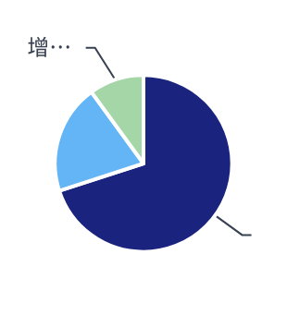
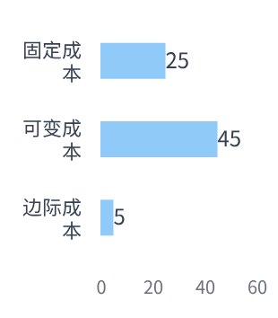

轻量化订阅制，边际成本递减
双轮驱动：C端订阅筑牢基本盘，B端定制拓展增长极
多元化收入结构
以C端订阅费为核心（70%），构建稳定现金流；B端定制服务（20%）与增值服务（10%）协同发力，拓宽盈利边界，形成可持续的收入生态。
极致可控的成本模型
固定成本低且稳定，可变成本随业务动态调节；随着用户规模指数级增长，边际成本趋近于零，充分释放订阅制模式的规模化盈利潜力。
关键结论：用户规模与盈利空间呈正相关，边际成本递减效应显著。
Notes:
我们的商业模式是“C端订阅+B端定制”双轮驱动。C端订阅是我们的基础收入，而B端服务将成为未来增长的核心引擎。得益于轻量化的订阅制模式，我们的边际成本随着用户规模的扩大而趋近于零，这为我们实现规模化盈利奠定了坚实的基础。

Slide 8



三年规模化增长路径
第1年 · 种子期
第2年 · 成长期
第3年 · 规模化
核心目标：积累核心用户5000-8000人，完成初始用户画像沉淀与产品核心功能闭环。
核心目标：用户突破3万+，签约B端合作机构20-30家，完成商业模式的初步验证。
核心目标：用户总量突破10万+，覆盖B端合作机构100+家，构建行业影响力与品牌壁垒。
关键任务：打磨声愈内容质量，实现项目收支平衡，搭建早期用户口碑与社群基础。
关键任务：提升年度订阅用户占比至30%，拓展企业EAP服务，实现项目稳定盈利状态。
关键任务：C端+B端双营收体系成熟，沉淀行业标准，成为数字心理健康领域的头部平台。
以用户价值为核心，通过“种子深耕-成长拓展-规模领跑”的稳健节奏，构建可持续发展的商业闭环。
Notes:
我们为声愈Resonance规划了清晰的三年增长路径。第一年，我们将专注于产品打磨和口碑建立，实现收支平衡。第二年，我们将进入快速成长期，拓展B端业务，实现稳定盈利。到第三年，我们的目标是达到十万级用户规模，成为数字心理健康领域的头部平台。

Slide 9




“技术+专业+运营”复合型团队
音乐治疗总监
AI算法负责人
专注于探索音乐在情绪调节与心理疗愈中的科学应用，为产品内容提供专业的学术与实践支撑。
主导开发多模态情绪识别引擎与个性化音乐生成算法，为产品赋予核心的技术驱动力。
产品运营负责人
心理健康顾问
统筹产品全链路设计，制定高效的用户获取策略，搭建活跃的用户社区，确保产品价值的有效传递。
为产品提供权威的心理学专业指导，链接优质的行业资源，保障服务的专业性与规范性。
Notes:
一个伟大的项目离不开一个优秀的团队。我们的核心团队是一支“技术+专业+运营”的复合型战队。我们有来自音乐治疗、AI算法、互联网产品和临床心理学领域的专家，这种跨学科的背景确保了我们能够将前沿科技与专业知识深度融合，打造出真正有价值的产品。

Slide 10
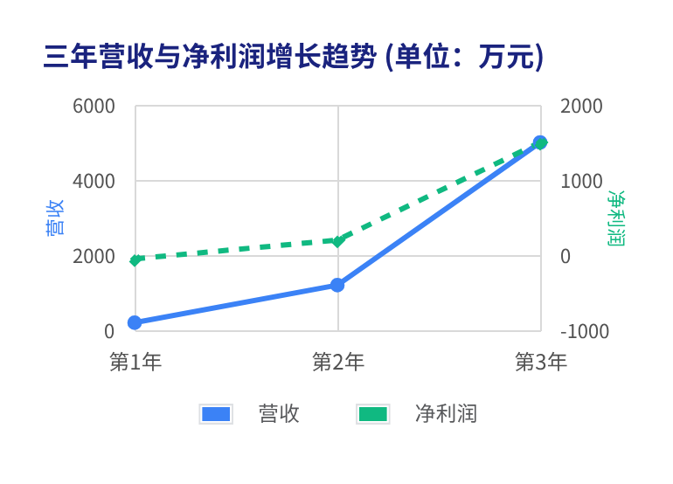
轻量化投入，规模化盈利
第 1 年 · 投入期：口碑筑基
用户数 8,000 | 营收 200万 | 净利润 -50万 聚焦产品打磨与核心用户积累，完成早期口碑搭建，为后续增长奠定基础。
第 2 年 · 拐点期：扭亏为盈
用户数 30,000 | 营收 1,200万 | 净利润 200万 业务模型跑通，启动B端商业化合作，实现收支平衡并成功盈利，验证商业模式可行性。
核心逻辑：坚持“轻资产、高复用”运营策略，严控边际成本，确保用户增长与利润增长呈正相关，实现可持续发展。
第2年为关键盈亏平衡点，随着用户基数突破3万，规模效应显现，第3年营收与利润迎来爆发式增长，成功跻身行业头部。
Notes:
我们的财务模型显示，这是一个典型的轻量化投入、规模化盈利的项目。在第一年的投入期后，我们预计在第二年实现扭亏为盈，并在第三年随着用户规模的扩大，实现利润的指数级增长。我们将坚持轻量化运营，严控成本，确保每一步增长都稳健而高效。

Slide 11





让专业音乐疗愈，普惠每一个疲惫的灵魂
“ 科技向善 · 疗愈普惠 ”
健康价值
通过非药物的音乐干预手段，有效缓解焦虑与失眠症状，显著降低心理亚健康人群对化学药物的依赖。
社会价值
构建低成本、高覆盖的心理健康服务网络，有效缓解职场与校园的心理压力，减轻社会公共卫生成本。
产业价值
推动音乐治疗学科的数字化转型，建立标准化的疗愈内容库与服务流程，助力心理健康产业生态的完善。
人文价值
以声波为媒介传递深层关怀，在喧嚣的现代生活中，帮助人们找回内心宁静，重建身心和谐的平衡状态。
Notes:
最后，我们想强调声愈Resonance的社会价值。我们不仅仅是在做一门生意，更是在践行“科技向善”的理念。通过提供普惠的音乐疗愈服务，我们希望能降低药物依赖，缓解社会医疗成本，推动整个心理健康产业的发展。我们相信，科技的力量，最终应该用于传递人文关怀，疗愈每一个需要帮助的灵魂。

Slide 12

声愈 Resonance
以数据赋能疗愈，以声波治愈身心
“ 期待与您共创数字心理健康新未来 ”
Notes:
声愈Resonance，以数据赋能疗愈，以声波治愈身心。我们已经准备好，开启数字心理健康的新篇章。期待与各位评委、投资人一起，共创这个充满希望的未来。谢谢大家！

